Slide 1

Онлайн – кинотеатр
Финансовая эффективность

Slide 2
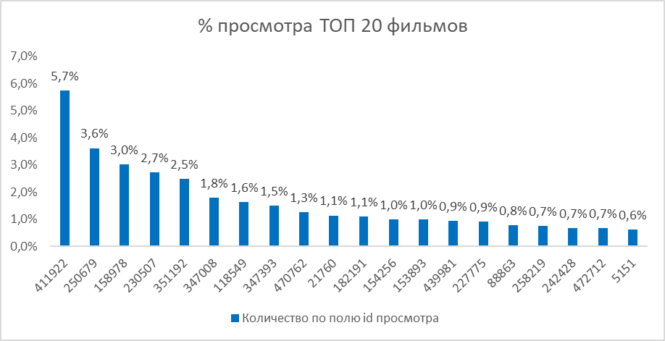
Правило Парето не соблюдается
ТОП 20 фильмов просматривают только 33% пользователей платформы
Предположение: На платформе нет кассовых фильмов, либо кассовые фильмы не рекламируются на самой площадке

Slide 3
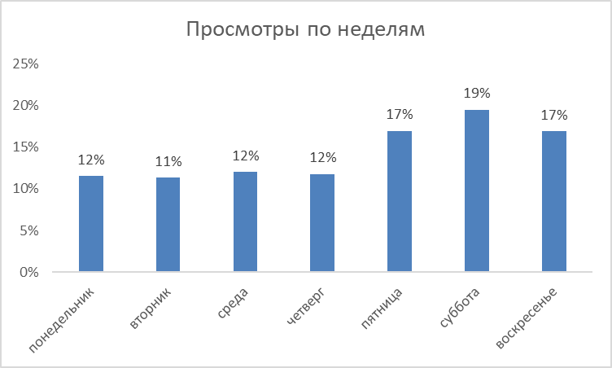
Нет рассылки уведомлений
Активность пользователей соответствует графику рабочей недели
Рекомендуем делать через день рекламные «крючки» уведомление – это поможет увеличить LT пользования сервисом

Slide 4
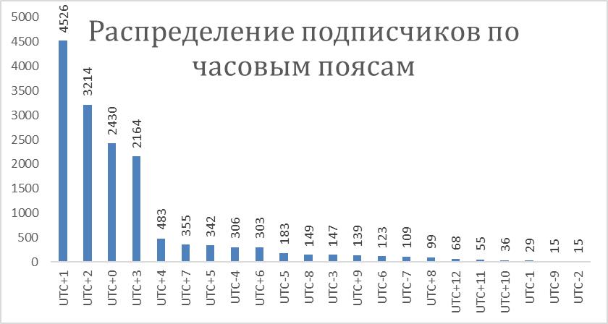
Часовые пояса
График показывает, что активность пользователей сосредоточена в одной часовой зоне
Рекомендуем добавить перевод на другие языки, чтобы охватить подписчиков в других часовых поясах

Slide 5
Калькулятор - предложение
Выводы: Уменьшение расходов маркетинга на 60 % и снижение скидок на 60% может увеличить маржу до 25%. Увеличение стоимости подписки, в данном случае может снизить Retention и приток новых пользователей.

Slide 6





СПАСИБО

Slide 7
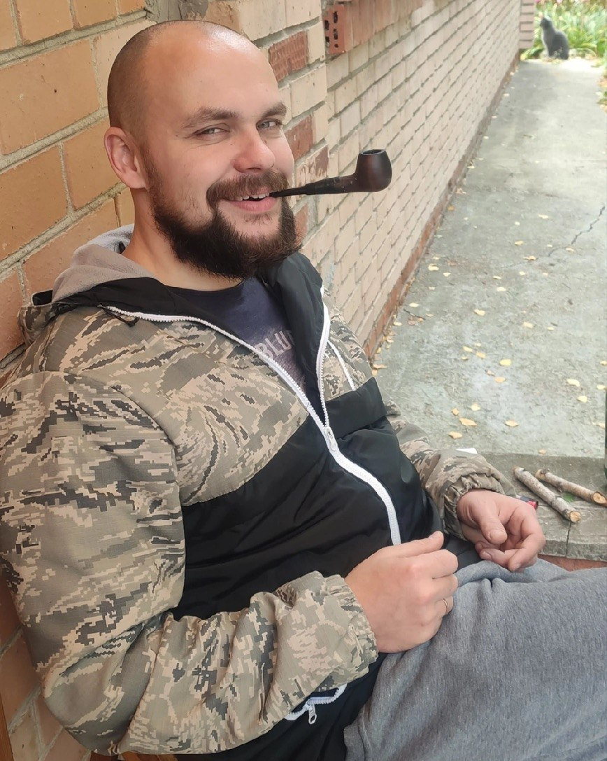







Команда проекта G-five
Евгений
Мордасов
Валерий
Егоркин
Дмитрий
Киселёв
Сергей
Алюкин

